Slide 1
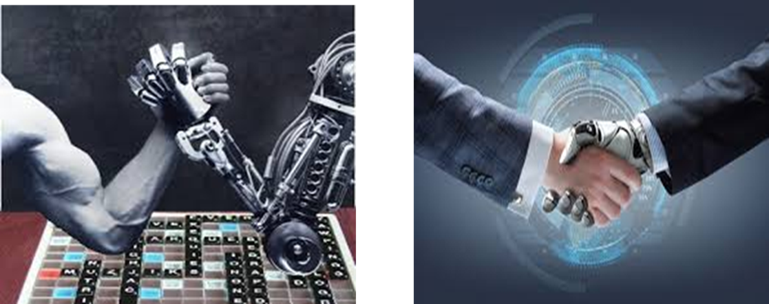
أساسيات في الذكاء الاصطناعي Artificial Intelligence(AI) مقدمته : هدى اسماعيل عبابنه ماجستير في علوم الحاسوب من جامعه العلوم والتكنولوجيا الاردنيه شهاده الرخصه الدوليه في الذكـــــاء الاصطناعي IAIDL

Slide 2
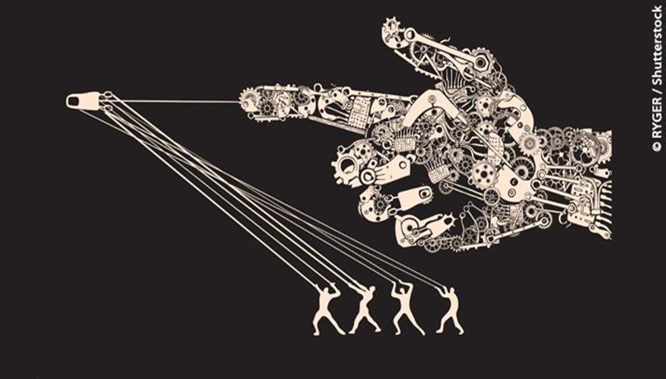
- الذكاء الاصطناعي هل سياخذ وظيفتي في المستقبل ؟ - من المسيطر الانسان ام الآلــه ؟ - هل نحن بحاجه للذكاء الاصطناعي ؟ - ماهي التحديات التي تواجهنا في تطبيق الذكاء الاصطناعي ؟

Slide 3
محاور التدريب :
النظم الخبيره Expert Systems تعلم الآله والتعلم العميق قدرات ومهارات مطلوبه لتعلم الذكاء الاصطناعي تطبيقات اﻟذﻛﺎء الاصطناعي استراتيجيه الامارات للذكاء الاصطناعي | تاريخ الذكاء الاصطناعي تعريف الذكاء الاصطناعي أنواع الذكاء الاصطناعي البيانات الضخمه أدوات الذكاء الاصطناعي تحديات تفعيل الذكاء الاصطناعي

Slide 4
تاريخ الذكـــاء الاصطناعي :
ملاحظه : المدرب يسرد قصه تاريخ الذكاء الاصناعي باسلوب قصصي ممتع.

Slide 5
John McCarthy
Gary Kasparov
Vs DeepBlue

Slide 7
ماهو الذكاء الاصطناعي
ذكاء الانسان : القدرة على فهم الاشياء وتعلمها، الحس و الاستنتاج، الاستنباط ،التحليل، الادراك أوالوعي.
الذكاء (حسب قاموس اكسفورد) : هو القدره على التعلم والفهم والتفكير(التفكر).
- ماهوالذكاء الاصطناعي ؟
- ما اهميه وجود الذكاء الاصطناعي في حياتنا ؟
- ماهي العلوم المرتبطه بالذكاء الاصطناعي ؟

Slide 8
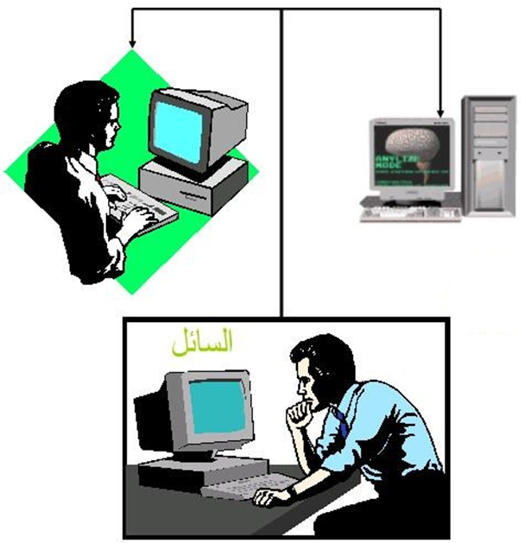
متى نطلق على الآلة بانها ذكية ؟
باستخدام Turing test
ابتدع تورنج اختبارا للتاكد من ذكاء الآلة، عن طريق وضع الآلة في حجرة مغلقة و انسانا اخر في حجرة مغلقة أخرى متصلان بنهايات طرفية بغرفة الحكم ، و هوالذي يتولى الاتصال بالآلة و الانسان الاول و يتولى الحكم ادارة حوار مع كل من الآلة و الانسان، والهدف من الاختبار تحديد من هو الرجل ومن هو الالة عن طريق طرح الاسئلة فاذا لم يستطع التفريق بينهما نحكم على الآلة بانها ذكية .
الانسان Human
الاله Machine
الفاحص Tester

Slide 9
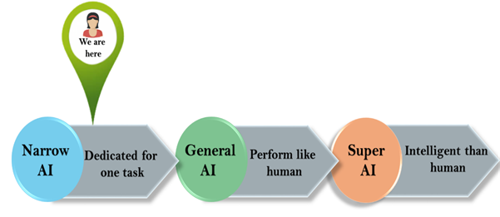
أنواع الذكاء الاصطناعي(1) :
الذكاء الاصطناعي المحدود (Weak Al or Narrow AI ) :هو أبسط أنواع الذكاء الاصطناعي بحيث تتم برمجته ليقوم بوظائف محددة وداخل بيئة معينة، ويمكن أن تعد تصرفاته ردود أفعال على مواقف محددة، كما انه لا يمكن أن يعمل إلّا ضمن بيئة وشروط معينة. كالرجل الآلي (ديب بلو) Deep Blue) ) الذي تمت صناعته من قبل شركة IBM) )واستطاع أن يهزم بطل العالم بالشطرنج (غاري كاسباروف) Gary Kasparov)).
الذكاء الاصطناعي العام (General AI):
هو يتمتع بقدرة على تحليل البيانات وجمعها، وبإمكانه أن يستفيد منها من جرّاء تراكم خبراته، وهذا هو الذي يؤهله لكي يتخذ بعض القرارات الذاتية وبشكل مستقل، وكمثال على هذا النوع السيارات ذاتية القيادة (Self Driving Vehicle) )وبرنامج المساعدة الشخصية والذاتية (Personal assistance programs))، وروبوت المحادثة الآنية (Instant chat robot)
Notes:
للمزيد: https://www.magltk.com/types-artificial-intelligence

Slide 10
أنواع الذكاء الاصطناعي (2):
الذكاء الاصطناعي السوبر الخارق Super Al): ) النماذج المنتجة من هذا النوع التي تحاكي الإنسان ما زالت تخضع للتجارب، ويمكن أن يحاول أن يفهم طبيعة الأفكار البشرية والانفعالات المؤثرة في سلوك الناس، ومن ميزاته أنه يتمتع بامتلاك بعض من قدرات التفاعل والتواصل الاجتماعي. وأن بإمكانها أن تشكل تصورات وخيالات حول نفسها، وبالتالي يستطيع الباحثون أن يفهموا الوعي مما يجعلهم قادرين على أن يصنعوا آلات تتمتع وتملك ذلك الوعي.
الذكاء الاصطناعي انموذج نظرية العقل The theory of the MIND))
انموذج لنظرية العقل للذكاء الاصطناعي، يعمل عليها ليستطيع أن يعبر الحالة الداخلية لها، وباستطاعتها أن التنبؤ عن مشاعر ومواقف الآخرين وبمقدورها أن تتفاعل معهم.ويتوقع لهذا النمط أن يكون الجيل الآتي من الآلات الفائقة الذكاء. ولن يكون هذا النوع مجرد أحلام عن العالم القادم، فنظرية العقل المعروفة في علم النفس تقوم على تفهم وفهم الناس والأجسام والكائنات وامتلاك المشاعر التي تربط وتؤثر في سلوكيتهم.

Slide 11
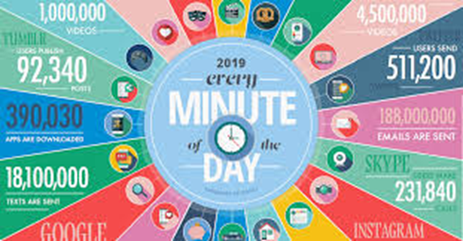
البيانات الضخمه Big Data) (

Slide 12
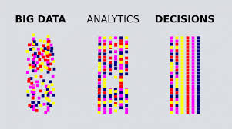
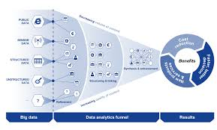
البيانات الضخمة

Slide 13
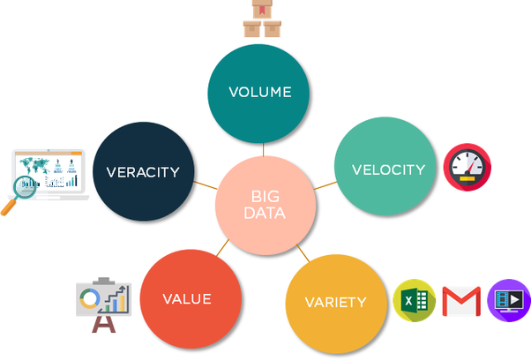
خصائص البيانات الضخمة (Big Data)
الحجم
عدم التناقض
السرعــة
القيمه
التنوع

Slide 14
أدوات الذكاء الاصطناعي :
Internet of Thing(IoT):انترنت الاشياء
3D printing:الطباعة ثلاثية الأبعاد
Robotics:الروبوتات
Drones:الطائرات بدن طيار
Virtual Reality الواقع الافتراضي & Augmented realty الواقع المعزز
Block Chain:سلاسل الكتل (البلوك شين)

Slide 15
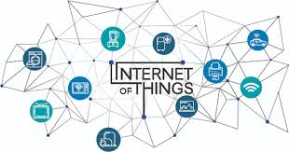
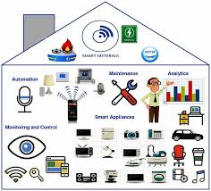
انترنت الأشياء Internet of Things IoT) (
شبكة من الكائنات - الأجهزة والمركبات ، وما إلى ذلك - مضمنة مع أجهزة الاستشعار والبرامج والاتصال بالشبكة وقدرة حسابية يمكنها جمع البيانات وتبادلها عبر الإنترنت.
يتيح إنترنت الأشياء للأجهزة أن تكون متصلاً ومراقبتها أو التحكم فيها عن بُعد.

Slide 16
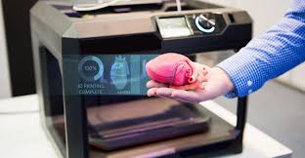
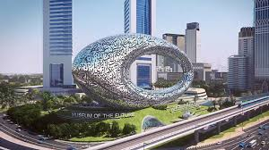
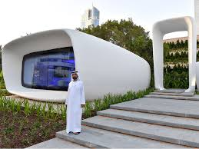
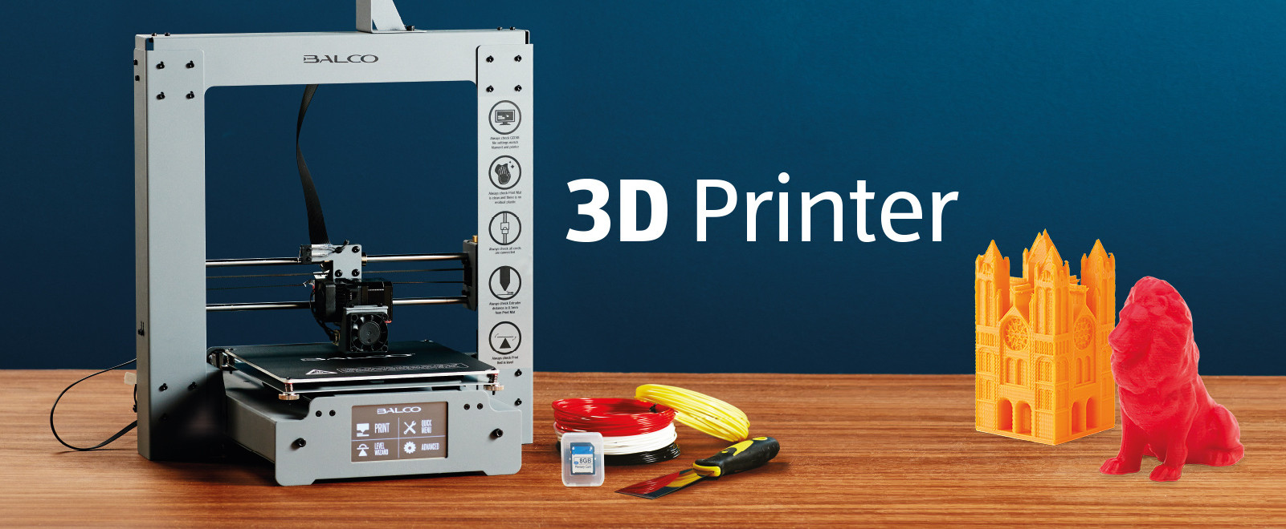
الطباعه ثلاثية الأبعاد: (3D Printing)
تقنيات التصنيع الإضافية المستخدمة لإنشاء كائنات ثلاثية الأبعاد تعتمد على النماذج الرقمية من خلال طبقات أو "طباعة" طبقات متتالية من المواد.
تعتمد الطباعة ثلاثية الأبعاد على "الأحبار" المبتكرة بما في ذلك البلاستيك ، وفي الآونة الأخيرة على الزجاج والخشب.

Slide 17
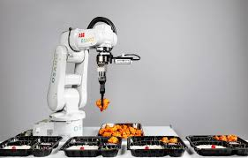
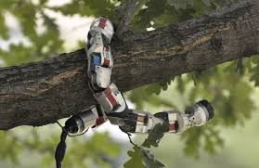
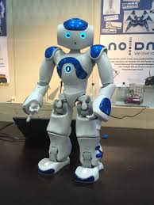
الروبوتات (Robots)
الآلات الميكانيكية والكهربائية أو العوامل الافتراضية التي تعمل على أتمتة أو زيادة أو مساعدة الأنشطة البشرية ، بشكل مستقل أو وفقًا لمجموعة من التعليمات - غالبًا ما يكون برنامج كمبيوتر.

Slide 18
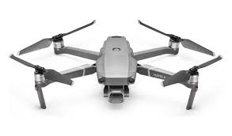
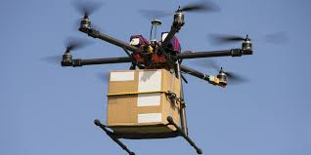
الطائرات بدون طيار(Drons)
الأجهزة والمركبات ذات القاعدة الجوية أو المائية ، على سبيل المثال ، مركبة جوية بدون طيارUAV( Unmanned Aerial Vehicle) ، والتي تطير أو تتحرك دون طيار بشري على متن الطائرة.
يمكن أن تعمل الطائرات بدون طيار بشكل مستقل (عبر الكمبيوتر على متن الطائرة) على خطة رحلات محددة مسبقًا أو يمكن التحكم فيها عن بُعد.

Slide 19
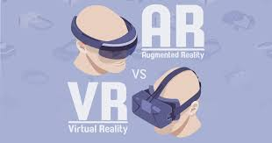
الواقع الافتراضي Virtual Reality والواقع المعزز Augmented Reality
الواقع الافتراضي :
محاكاة تم إنشاؤها بواسطة الكمبيوتر لصورة ثلاثية الأبعاد أو بيئة كاملة ، ضمن مساحة محددة ومضمونة ، يمكن للمشاهدين التفاعل معها بطرق واقعية. تم تصميم VR ليكون تجربة غامرة وعادة ما يتطلب المعدات ، والأكثر شيوعا خوذة / سماعة الرأس.
الواقع المعزز:
هي التكنولوجيا القائمة على إسقاط الأجسام الافتراضية والمعلومات في بيئة المستخدم الحقيقية لتوفر معلومات إضافية أو تكون بمثابة موجه له، وعلى النقيض من الواقع الافتراضي القائم على إسقاط الأجسام الحقيقية في بيئة افتراضية. يستطيع المستخدم التعامل مع المعلومات والأجسام الأفتراضية في الواقع المعزز من خلال عدة أجهزه سواء أكانت محمولة كالهاتف الذكي أو من خلال الأجهزة التي يتم ارتداؤها كالنظارات، والعدسات اللاصقة وجميع هذه الأجهزة تستخدم نظام التتبع الذي يوفر دقة بالإسقاط، وعرض المعلومة في المكان المناسب كنظام تحديد المواقع العالمي (نظام التموضع العالمي)، والكاميرا، والبوصلة كمدخلات يتم التفاعل معها من خلال التطبيقات.

Slide 20
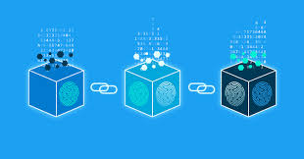
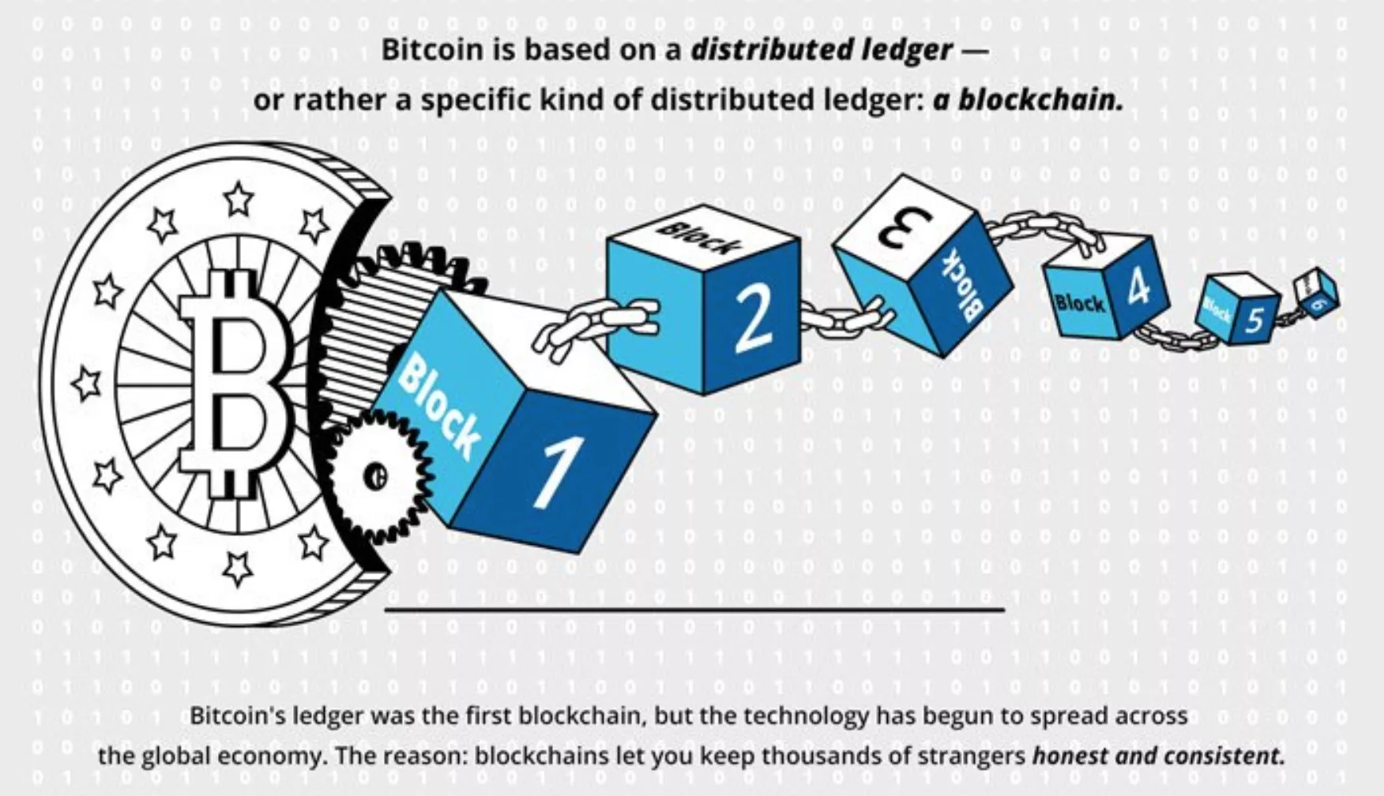
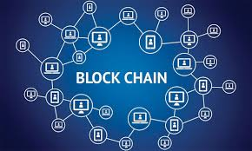
البلوك شين سلاسل الكتل (Block Chain)
دفتر الأستاذ الموزع الذي يستخدم خوارزميات البرامج لتسجيل المعاملات وتأكيدها بالموثوقية وعدم الكشف عن هويتها.
يتم مشاركة سجل الأحداث بين العديد من الأطراف ولا يمكن تغيير المعلومات التي يتم إدخالها بمجرد إدخالها ، لأن سلاسل المتلقين للمعلومات تعزز المعاملات الأولية.

Slide 21
تحديات تفعيل الذكاء الاصطناعي
التهديدات الاقتصادية
التهديدات الأمنية
التداعيات الاجتماعية
ملاحظه : عمل عصف ذهني والنقاش مع المتدربين في ضوء النقاط السابقه

Slide 22
نشاط1 استخدام Kahoot

Slide 24
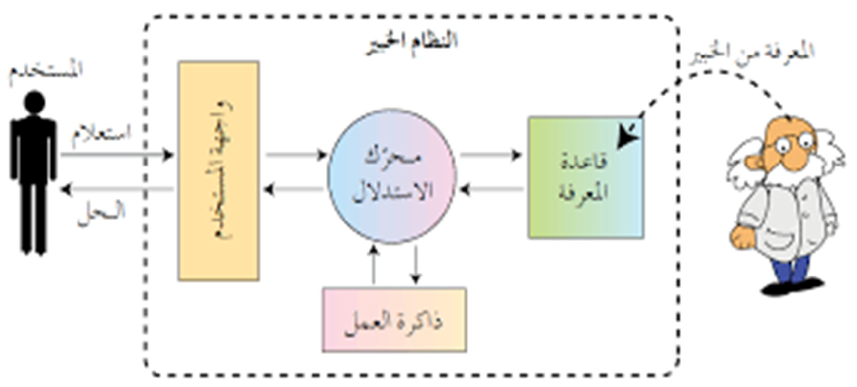
النظم الخبيرة :ذلك البرنامج الذكي الذي يستخدم القواعد المأخوذة من الخبرة الإنسانية على هيئة شروط ونتائج في مجال معين وإستخدام طرق الإشتقاق والإستدلال لإستخراج وإستنتاج النتائج المعللة بالإسباب والناتجة عن تطابق هذه الشروط أو النتائج مع شرط أو نتيجة ما والخاصة بمشكلة معينة يراد إيجاد حل لها.
النظم الخبيره Expert Systems

Slide 25
الأنظمة الخبيرة (Expert Systems)
هل بإمكان النظم الخبيرة أن تحل محل الإنسان في عمله ؟ النظم الخبيرة تستطيع أن تحل محل الإنسان في الكثير من الأمور المعقدة والعمليات الحسابية والمهام التي تعتمد على التحليل، والتصنيف، والتشخيص، والاتصالات المكتوبة والمعاملات الحسابية وغيرها الكثير من التخصصات، إلا أنها لا تستطيع أن تحل محل الانسان في التعاملات التي تحتاج إلى التواصل الفعال بين طرفين.
عيوب الانظمة الخبيرة :
اﻟﻣﺟﺎﻻت ﻣﺣدودة ﺑﺎﻟﻣﻘﺎرﻧﺔ ﺑﺎﻟﻧﺷﺎط اﻟﺑﺷري.
ﺗﺳﺗﺧدم اﺳﺗﺧداﻣﺎً ﻣﺣدوداً ﻓﻲ اﻟﻧظم اﻹدارﻳﺔ واﺳﺗرﺟﺎع اﻟﻣﻌﻠوﻣﺎت اﻟﻣﺗﻛﺎﻣﻠﺔ.
ﻟم ﺗﺣﻘق أي ﻧﺟﺎح ﻓﻲ اﻟﻧظم اﻟﺳﻳﺎﺳﻳﺔ و اﻻﺟﺗﻣﺎﻋﻳﺔ.
المشاكل التي حدّدت من الانتشار التجاري للانظمة الخبيرة:-
1 - المعرفة التي يجب ان تكتسب ليست متوفرة دائما.
2. الخبرة صعبـة الاستخلاص من البشـر.
3. إن توجه كل خبير إلى حالة معينة قد تكون مختلفة، رغم ذلك فهي صحيحة.

Slide 26
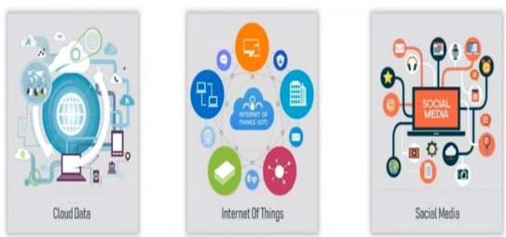
تعلم الآلـة (Machine Learning ML)
ظهرت الحاجة إلى التعلم الآلي مع ظهور الثورة التقنية نفسها. نظرا لأن التكنولوجيا أصبحت مركز كل شيء ، فإننا نقوم بإنشاء كمية لا حصر لها من البيانات.
وفقًا للأبحاث ، نقوم بتوليد ما يقدر بـ 2.5 كوينتليون بايت من البيانات كل يوم، ويقدر بحلول عام ، 2020سينتج كل شخص على وجه الأرض 1.7ميغابايت من البيانات كل ثانية. وهكذا، بينما نتحدث نحن الآن معًا ، تولد الكثير من البيانات .

Slide 27
أهمية التعلم الآلي ML:
زياده تولد البيانات
كشف الأنماط والاتجاهات للبيانات
حل المشاكل المعقدة
تحسين آليات صنع القرار

Slide 28
تطبيقات التعلم الآلي ML)):
تمكين البرنامج من التعلم آلياً فتح آفاقاً شاسعة وتطبيقات لا متناهية، لم يكن بالإمكان أو من السهولة عملها عن طريق برمجتها مباشرة.
بعض هذه التطبيقات تستخدمها يومياً، مثل التعرف على الكلام، التعرف على النصوص في الصور وتحويلها إلى مكتوبة، أنظمة التوصية الآلية (مثل التي في أمازون)، محركات البحث، التعرف عند وجود وجه في الصورة (مثل التي في الكاميرات)، والتسويق وتوجيه الإعلانات. وكذلك هناك تطبيقات طبية كتشخيص الأمراض، تطبيقات عسكرية، وأمنية، وتجارية، ولوجستية (كتنظيم أساطيل التوصيل)، وغيرها.

Slide 29
عملية التعلم الآلي والخوارزمية (1):

Slide 30
حدود التعلم الآلي ML) (:
لا يمكن التعامل مع البيانات عالية الأبعاد حيث يزداد التعقيد كلما تجاوزعدد الأبعاد عن البعدين.
• استخراج الميزات: عدد كبير من الميزات في صورة .

Slide 31
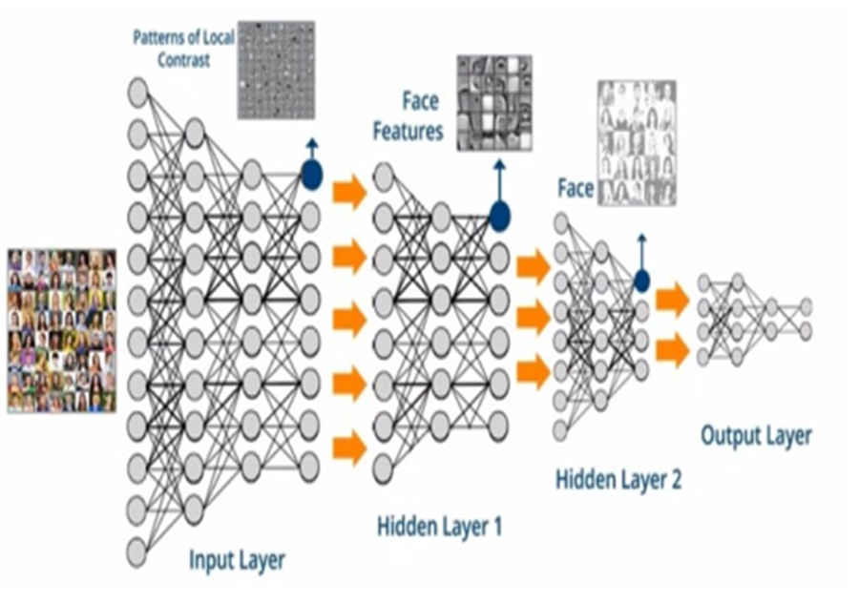
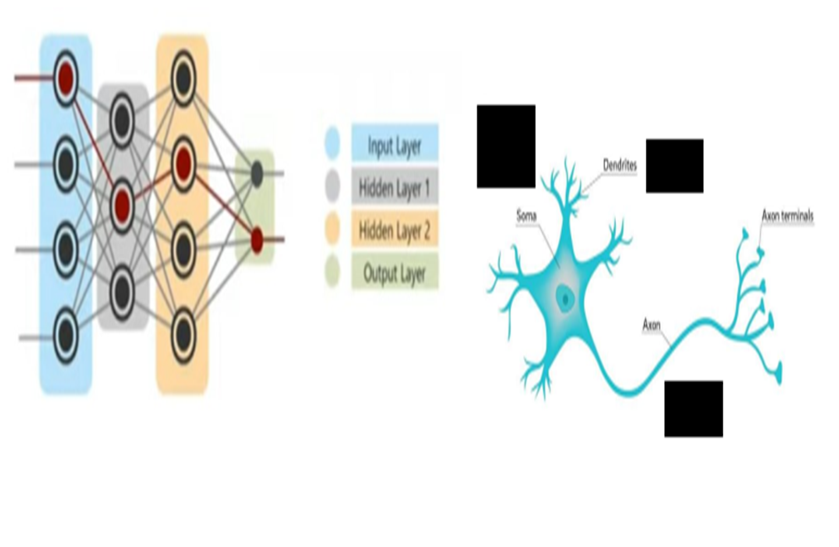
التعلم العميق (Deep Learning DL)
التعلم العميق عبارة عن مجموعة فرعية من الذكاء الاصطناعي ، يستخدم الشبكات العصبية لمحاكاة عملية صنع القرار مثل الإنسان. تعتمد عملية التعلم العميق على الشبكات العصبية.
في الثمانينيات ، بدا أن الشبكات العصبية طريقة أفضل للتعلم الآلة العميق بسبب قدرة هذه الأنظمة على تعلم القواعد الخاصة من الصفر. فتستخدم هذه العصبونات طريقة مشابهة لآلية عمل الدماغ البشري عبر طبقات من الخلايا العصبية. عند تعريض صورة لمثل هذا النظام .

Slide 32
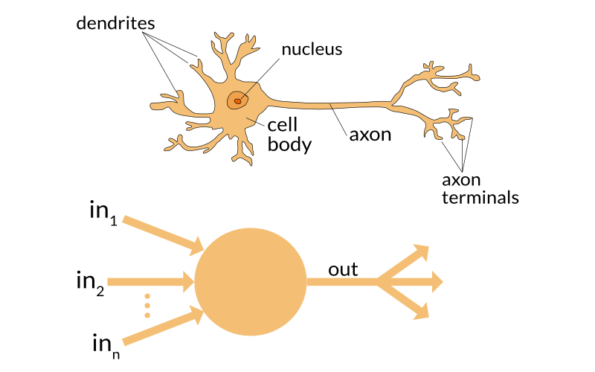
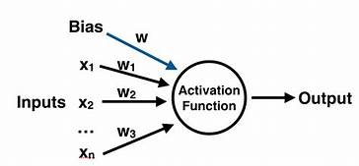
Perceptron) ) مثال التعلم العميق بيرسبترون وهو احد انواع الخلايا العصبية الاصطناعية
Human mind-sets: Axons send signals to other cells while Dendrites receive them.
Perceptron approach

Slide 33
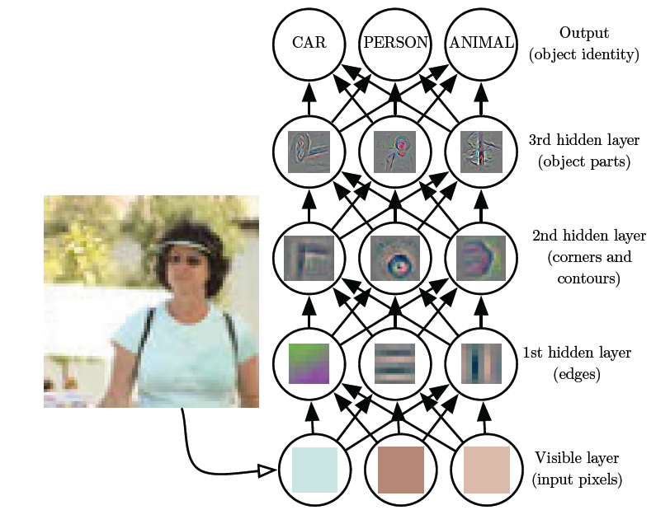
Deep Learning (DL)example:مثال على التعلم العميق

Slide 34
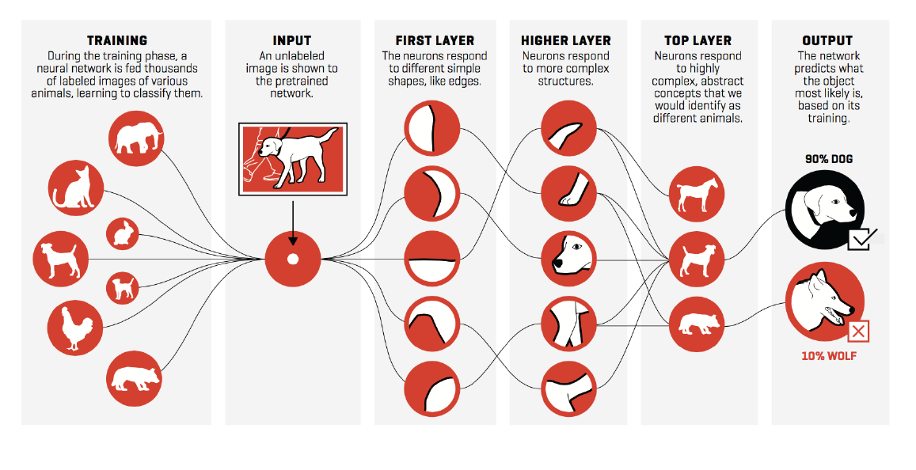
Deep Learning مثال على التعلم العميق

Slide 35
ML VS DL الفرق بين تعلم الآلة والتعلم العميق

Slide 36
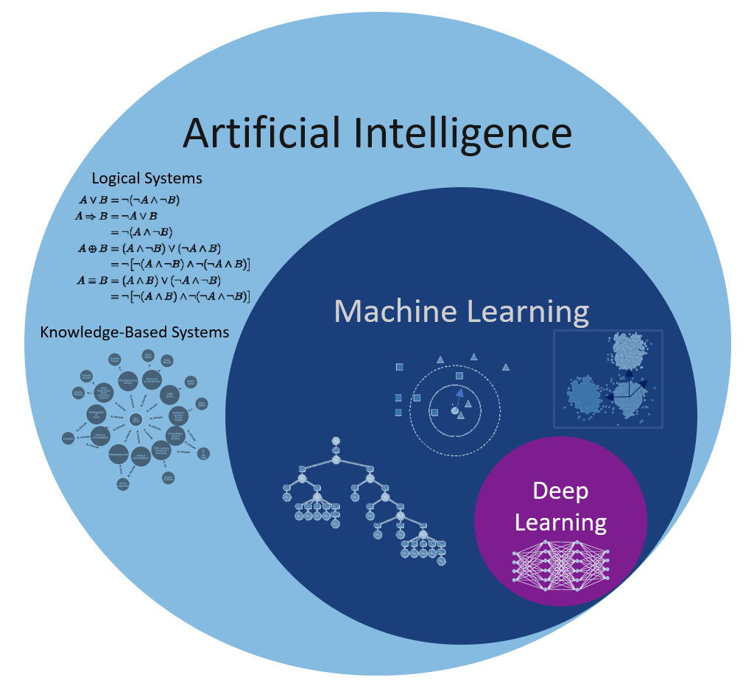
ملخص AI, ML,DL
الذكاء الاصطناعي
التصرف على بنفس الفعل للبشر وجعل الآلة تقوم بمهمه معينه اتوماتيكيا كما الانسان.
تعلم الآلة
استخدام طرق الاحصاء والتي تمكن الآله من تحسين مستوى الاداء مع الخبره الجديده وقدرة على صنع القرار.
التعلم العميق
استخدام الشبكات العصبونية لحل المشاكل المعقدة، حيث انها يمكن ان تتدرب لانجاز مهمه مثل :تمييز الكلام والصور من خلال التعلم في بيئة تحتوي على بيانات مختلفه(بيئه معقده ).
الذكاء الاصطناعي هو مجموعه خوارزميات وطرق احصائية والشبكات العصبونية من أجل حل مشكلة معينة أو تحدي معين من اجل خدمة البشر( معزز لقدرات الانسان )

Slide 37
البيانات الضخمة ، علم البيانات، تحليل البيانات

Slide 38
القدرات والمهارات المطلوبة لتعلم الذكاء الاصطناعي:
هل لديّ ما يكفي من المهارات التحليلية؟
هل لدي مهارات تفكير منطقية؟
هل أنا شخص صبور؟
هل أنا شغوف؟
هل أحب أن أطوّر من نفسي وأواكب كل ما يُستحدَث حولي من تطوّرات تكنولوجية؟
هل لديك مهارات تواصل ومهارات شخصية جيدة؟
هل أنا مستعد ولدي الرغبة في دراسة تخصص من تخصصات علم الحاسوب؟
هل أنا ماهر ودقيق في التعامل مع الأجهزة التكنولوجية؟
هل أنا شديد الملاحظة وسريع الأداء؟
هل أستطيع القيام بالأعمال المكتبية وأتحمَّل الروتين؟

Slide 39
أما بالنسبة للقدرات العلمية، عليك أن تتمتَّع بما يلي:
القابلية لتعلُّم اللغة الإنجليزية، وذلك لوجود الكثير من المواد التي تعطى باللغة الإنجليزية في هذا التخصص إلى جانب المصطلحات التقنية التي لا بد من تعلّمها وإدراكها واستخدامها.
القدرة على صياغة المسائل والتعامل مع الأرقام ولا يتحقَّق هذا الأمر إلَّا بتحقق مهارات التحليل والتفكير المنطقية.
القدرة على التعامل مع الرسوم البيانية والإحصاءات.
عمل وإنشاء وتصميم البرامج والأنظمة.
من المهم أيضًا أن يكون مستواك جيد في العلوم المعرفية مثل علم النفس، وعلم الفلسفة، لأنَّ بناء أنظمة الذكاء الاصطناعي يحتاج إلى دراسة عقل الإنسان، ومهارات التواصل، والإدراك، والمشاعر ،دراسة عميقة.
مهارات جيدة فيالعلوم، والتكنولوجيا، والهندسة، والرياضيات (مهارات الـ STEM.)
مهارات حاسوبية وبرمجيه .

Slide 40
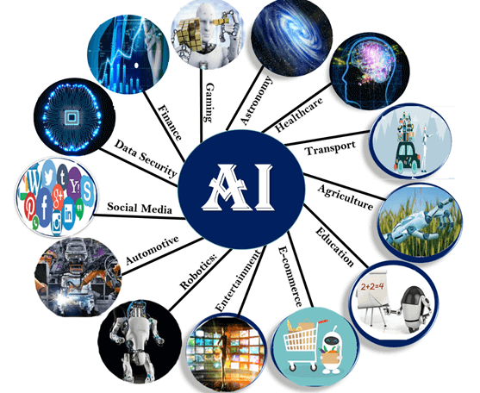
تطبيقات الذكاء الاصطناعي :

Slide 41
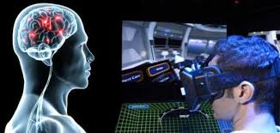
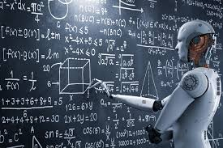
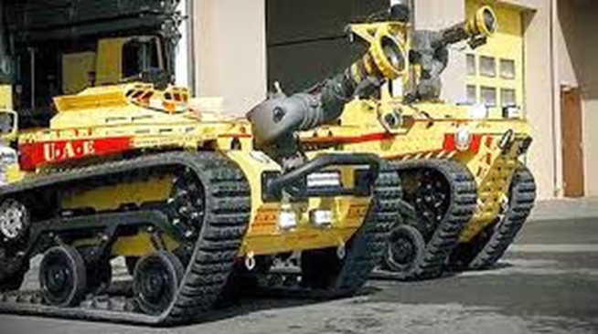
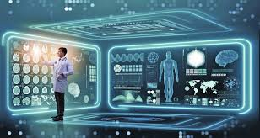
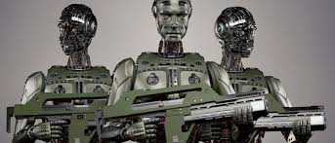
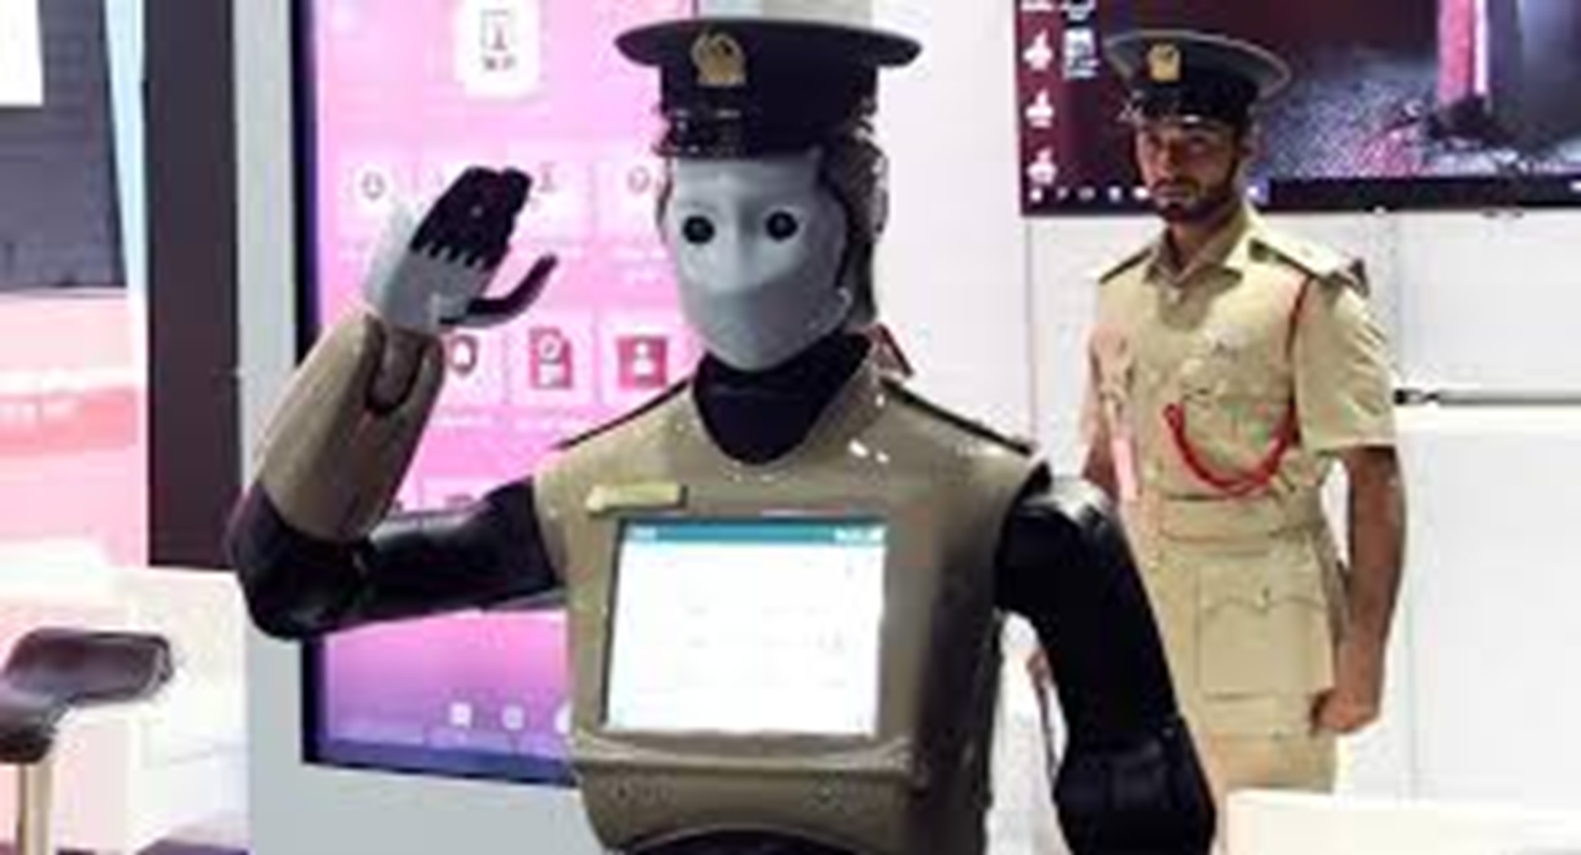
التطبيقات والامثله كثيره

Slide 42
أمثلة على تطبيقات الذكاء الاصطناعي في حياتنا (1):
Google التنؤي: وهو من اشهر التطبيقات .
القطاع المالي: تستخدم منصة ذكاء العقود في جي بي مورغان تشيس في برامج التعلم الآلي والذكاء الاصطناعي وبرمجية التعرف على الصور لتحليل الوثائق القانونية.
مجال الرعاية الصحية : باستخدام IBM Watson الذي كان قادرا على مراجعه 20 مليون سجل للاورام بسرعة وتشخيص حالة مريض مصاب بسرطان نادروبشكل صحيح.
منصات التواصل الاجتماعي مثل Facebook : يتم استخدام الذكاء الاصطناعي لتحقق من الوجه حيث تستخدم التعلم الالي ومفهوم التعلم العميق من أجل اكتشاف ميزات الوجه والاشارة لاصدقائنا عليها .
الذكاء الاصناعي في Twitter : والذي يتم استخدامه من أجل تحديد اي نوع من خطابات الكراهية واللغة الارهابية في التغريدات .

Slide 43
تطبيقات الذكاء الاصطناعي(2) :
المساعدون الافتراضيون مثل Siri, Alexa والمساعد الذي صدر من Google واسمه Google Duplex .
الذكاء الاصطناعي في المركبات ذاتية القيادة: مثل شركة Tesla حيث يستخدم الذكاء الاصطناعي رؤية الحاسوب (Computer Vision)والكشف عن الصور والتعلم العميق(Deep Learning) من أجل صناعة السيارات يمكن لهذه السيارات اكتشاف ماحولها من كائنات ومعيقات كما يمكن سياقتها تلقائيا دون تدخل البشر لذلك هي ذاتية القيادة بالكامل.

Slide 44
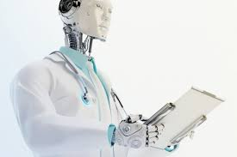
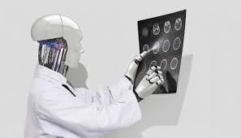
الذكاء الاصطناعي في الطب:
إدارة السجلات الطبية للمرضى ومعرفة التاريخ المرضي لهم كونها الخطوة الأولى في الرعاية الطبية، بالإضافة لاستعماله بتحليل نتيجة الفحوصات المختلفة بسرعة وأكثر دقة، كما بإمكانه تحليل الملاحظات الموجودة في التقارير الطبية والتي على أساسها يتم اختيار المجرى الأصح للعلاج، أيضاً لايستغنى عن استخدام هذه التقنيات في مراقبة وضع المريض ومدى تجاوبه للعلاج بين الزيارات المتكررة للطبيب كممرضة رقمية.
كما قامت العديد من منظمات الصحة بإنشاء تطبيق (AiCure app) لمراقبة استخدام المريض للعلاج، حيث يتم توصيل كاميرا الويب مع الهواتف الذكية للتأكد من أخذ المريض للجرعة الدوائية ومراقبة تطوّر الوضع الصحّي لهم.

Slide 45
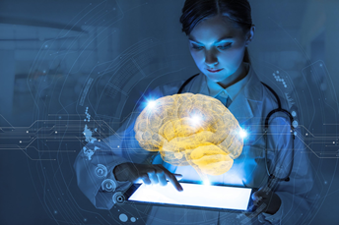
Health Careالرعاية الطبية :
عندما يتعلق الأمر بإنقاذ حياتنا ، فإن الكثير من المنظمات ومراكز الرعاية الطبية تعتمد على الذكاء الاصطناعي. هناك العديد من الأمثلة على كيفية مساعدة الذكاء الاصطناعي في الرعاية الصحية للمرضى في جميع أنحاء العالم.
قامت منظمة تدعى Cambio Health Care بتطوير نظام سريري لدعم اتخاذ القرارات للوقاية من السكتة الدماغية يمكنه تحذير الطبيب عندما يكون هناك مريض معرض لخطر الإصابة بسكتة دماغية.
مثال آخر هو Coala life وهي شركة لديها جهاز رقمي يمكنه العثور على أمراض القلب.
على نحو مماثل ، تقوم Aifloo بتطوير نظام لتتبع كيفية أداء الأشخاص في دور رعاية المسنين والرعاية المنزلية وما إلى ذلك. أفضل ما في الذكاء الاصطناعي في الرعاية الصحية هو أنك لست بحاجة حتى إلى تطوير دواء جديد. فقط باستخدام دواء موجود بالطريقة الصحيحة ، يمكنك أيضًا إنقاذ الأرواح.

Slide 46
Notes:
https://hbrarabic.com/%D8%A7%D8%B3%D8%AA%D8%AE%D8%AF%D8%A7%D9%85%D8%A7%D8%AA-%D8%A7%D9%84%D8%B0%D9%83%D8%A7%D8%A1-%D8%A7%D9%84%D8%A7%D8%B5%D8%B7%D9%86%D8%A7%D8%B9%D9%8A/

Slide 47
Notes:
https://akhbarak.net/articles/36855728-%D8%A7%D9%84%D9%85%D9%82%D8%A7%D9%84-%D9%85%D9%86-%D8%A7%D9%84%D9%85%D8%B5%D8%AF%D8%B1-%D8%A7%D9%84%D8%B1%D9%88%D8%A8%D9%88%D8%AA-%D9%8A%D8%B5%D8%B1%D9%81-%D8%A7%D9%84%D8%AF%D9%88%D8%A7%D8%A1-%D9%81%D9%8A-%D8%B5%D8%AD%D8%A9?sec=Analysis&src=%D8%A8%D9%84%D9%83%D9%88%D9%86%D8%A9

Slide 49
ولمزيد عن النماذج العالمية المعاصرة في الذكاء الاصطناعي يرجى زياره الموقع التالي :
https://www.edureka.co/blog/artificial-intelligence-applications/

Slide 50
استراتيجية الامارات للذكاء الاصطناعي

Slide 51
أهداف «اسـتراتـيـجـيـة الإمـارات للذكاء الاصطناعي»
تــهدف «اسـتراتـيـجـيـة الإمـارات للذكاء الاصطناعي» إلى:
أن تكون حكومة الإمارات الأولى في العالم في استثمار الذكاء الاصطناعي في مختلف قطاعاتها الحيوية،
وخلق سوق جديدة واعدة في المنطقة ذات قيمة اقتصادية عالية،
ودعم مبادرات القطاع الخاص وزيادة الإنتاجية،
إضافة إلى بناء قاعدة قوية في مجال البحث والتطوير،
وأن يتم الاعتماد على الذكاء الاصطناعي في الخدمات وتحليل البيانات بمعدل 100% بحلول عام 2031؛ بحيث يتعين على جميع الجهات الحكومية في الدولة اعتماد الذكاء الاصطناعي؛ وذلك بما ينسجم و«مئوية الإمارات 2071» الساعية إلى أن تكون دولة الإمارات الأفضل في كافة المجالات.
تسريع الانجاز

Slide 52
Notes:
https://www.albayan.ae/across-the-uae/news-and-reports/2018-02-10-1.3182609

Slide 53
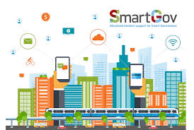
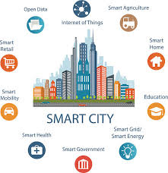
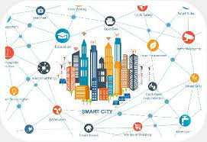
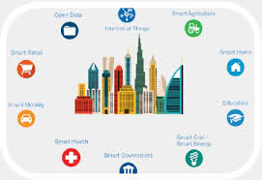
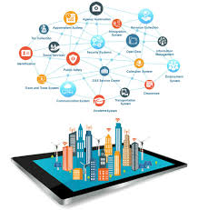
القطاعات المستهدفة في الاستراتيجية

Slide 54
القطاعات المستهدفه في الاستراتيجيه:
قطاع الصحة من خلال تقليل نسبة الأمراض المزمنة والخطرة،
وقطاع الفضاء بإجراء التجارب الدقيقة وتقليل نسب الأخطاء المكلفة،
وقطاع الطاقة المتجددة عبر إدارة المرافق والاستهلاك الذكي،
وقطاع المياه عبر إجراء التحليل والدراسات الدقيقة لتوفير الموارد،
وقطاع التكنولوجيا من خلال رفع نسبة الإنتاج والصرف العام،
وقطاع التعليم من خلال التقليل من التكاليف وزيادة الرغبة في التعلم،
وقطاع البيئة عبر زيادة نسبة التشجير وزراعة النباتات المناسبة.
قطاع النقل من خلال تقليل الحوادث والتكاليف التشغيلية ،
التطبيق الأمثل للذكاء الاصطناعي في العمل الحكومي يساعد في وضع استراتيجية تنبؤية تساعد في تطوير آليات وقائية كالتنبؤ بالحوادث والازدحامات المرورية؛ بحيث يتم على ضوء ذلك، وضع سياسات مرورية أكثر فاعلية
وكذلك يمكن للحكومة من خلال الذكاء الاصطناعي أن توفر نحو 50 في المئة من التكاليف السنوية للعمل الحكومي، سواء في ما يتعلق بخفض الهدر في عدد المعاملات الورقية أو توفير ملايين الساعات التي يتم إهدارها سنوياً في إنجاز هذه المعاملات، كما يعمل الاستثمار الكفؤ في الذكاء الاصطناعي على توفير تكاليف النقل، وخفض تكاليف إنجاز المشاريع، وتحقيق ارتفاع ملحوظ في الناتج المحلي الإجمالي

Slide 55
خمسة محاور:
وتــتـــألف «استـراتـيـجــية الإمارات للذكـاء الاصطناعي» من خمسة محاور عمل أساسية مترابطة فيما بينها، تشكل مراحل تطوير وبحث وإعداد وتطبيق تدريجي لتقنيات وأدوات الذكاء الاصطناعي في مختلف مفاصل وشرايين العمل الحكومي في الدولة؛ وذلك على مدى جدول زمني محدد؛ حيث تسعى مخرجات هذه الاستراتيجية في الأساس إلى دعم الموظفين في القطاع الحكومي والخاص، وإتاحة المجال لهم لتوجيه طاقاتهم وقدارتهم في أعمال ومهام إبداعية وخلّاقة.
كما تشمل الاستراتيجية وضع وثيقة رسمية بشأن الاستخدام الآمن للذكاء الاصطناعي بين البشر والآلة، ضمن إطار قانوني، وهي الوثيقة الحكومية الأولى من نوعها على مستوى العالم

Slide 57
نشاط ختامي (نقاش عام يلخص الورشه)
اكتب مافهمته من كل صوره في الشريحه التاليه ؟

Slide 58
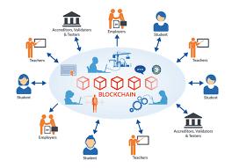
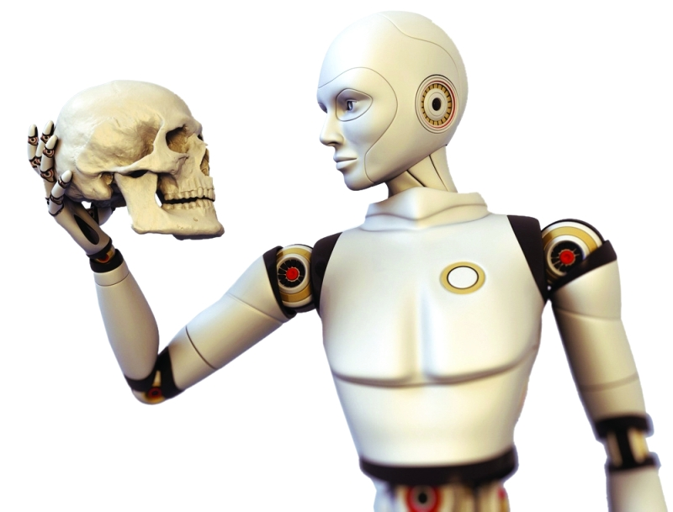
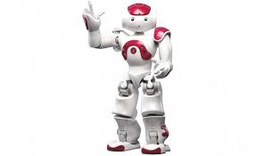

Slide 59
تقييم البرنامج واستلام الشهادات

